Slide 1
Programación
Clase 10
Arreglos
Matrices
U4

Slide 2
Objetivo
Clase 10: Matrices
Comprender qué es un arreglo bidimensional y cómo utilizarlo.
Utilizar arreglos unidimensionales y bidimensionales en conjunto para resolver problemas de mayor complejidad.
Aplicar los conceptos para la resolución de problemas.

Slide 3
¿Qué sabemos hasta ahora?
Clase 10: Matrices
Variables!
  Es la base de todo
Condicional (if/else/elif)
  En todas sus formas
Ciclos (for/while)
Listas!
¿Es todo lo que necesitamos?

Slide 4
Un ejemplo
Clase 10: Matrices
Leyendo desde un archivo, en que cada línea contiene un nombre y una edad, determinar la cantidad de nombres distintos presentes en el archivo (nombres sin duplicar)
Listas

Slide 5
Veamos este problema
Clase 10: Matrices
Queremos evaluar el riesgo que tienen las personas al vivir cerca del mar.
Para eso, tengo un archivo en que cada línea contiene el rut de una persona, su nombre, la ciudad donde vive y la distancia de su casa al borde del mar.
Necesito procesar el archivo y determinar la cantidad total de personas que viven a menos de 30 metros del mar.
¿Se puede hacer?
¡Si! Resuélvelo en tu casa
Notes:
Esto se resuelve usando solo un contador general y listo.

Slide 6
Continuando…
Clase 10: Matrices
El programa también debe indicar, para cada ciudad, la cantidad de personas que viven a menos de 30 metros del mar.
¿Se puede hacer?
¡Si! Resuélvelo en tu casa
Notes:
Esto se puede resolver usando dos listas: una con las ciudades y la otra que vaya contando la cantidad de personas “en riesgo” para cada ciudad.

Slide 7
Continuando la continuación…
Clase 10: Matrices
Dependiendo de la distancia al mar, las personas se clasifican “en riesgo” (<30m), “en precaución” (entre 30 y 50m), y “fuera de peligro” (>50m).
El programa también debe indicar el nombre de cada ciudad en que la cantidad de personas “en riesgo” supera al promedio nacional de personas “en riesgo”. Lo mismo para los otros dos estados.
Además, debe indicar si alguna ciudad es superior al promedio “en riesgo”, “en precaución”, pero inferior al promedio “fuera de peligro”
¿Se puede hacer?
La verdad, es que sí.
Usando apropiadamente un montón de listas puedes responder estas preguntas.
Pero hay una manera más fácil
Notes:
Esto se resuelve usando solo un contador general y listo.

Slide 8
Clase 10: Matrices
Matrices
La segunda estructura de datos

Slide 9
Arreglos
Clase 10: Matrices
Un arreglo consiste en un número finito y ordenado de elementos, bajo un nombre común para todos ellos.
Unidimensionales
Tipos de Arreglos
Bidimensionales
Multidimensionales

Slide 10
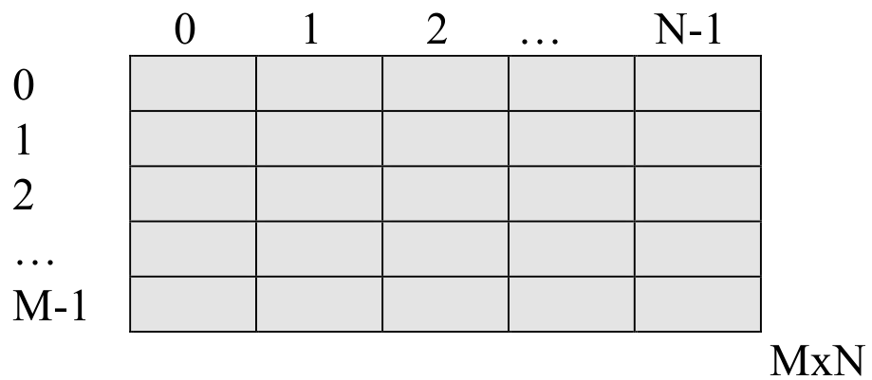
Arreglos bidimensionales
Clase 10: Matrices
También se denominan matrices
Tiene dos índices
Cada componente se direcciona mediante un nombre seguido de los índices entre paréntesis cuadrados
En Python el primer elemento siempre está en la posición 0 para ambas dimensiones
Esta es una matriz de M filas y N columnas

Slide 11
Trabajando con matrices
Clase 10: Matrices
Para trabajar con matrices necesitamos:
Crearla
  De forma que exista la variable
Ingresar elementos a la matriz
  Estos son los datos que vamos a procesar para solucionar el problema
Obtener elementos de la matriz
  Dependiendo del problema, necesitaremos leer los datos para procesarlos, escribirlos, etc.

Slide 12
Un pequeño AVISO
Clase 10: Matrices
[[ 10. 0. 0. 0.]
[ 0. 0. 0. 0.]
[ 0. 0. 0. 20.]]
# Vamos a "importar" la biblioteca para poder usarla
# Desde ahora, usando el prefijo np vamos a estar usando
# numpy.
import numpy as np
# Usamos la función "zeros" para crear una matriz de
# 3 filas y 4 columnas
matriz = np.zeros([3,4])
# Ponemos el valor 10 en la primera posición
matriz[0][0] = 10
# Ponemos el valor 20 en la última posición
matriz[2][3] = 20
# Escribimos la matriz por pantalla
print(matriz)
# Escribimos un elemento en particular de la matriz
print(matriz[2][2])
En general, usar Python puro para crear matrices no es complicado, pero para hacernos la vida aun más fácil, vamos a pedir un poco de ayuda.
En el mundo de Python hay muchas bibliotecas con cosas útiles, que alguien ya creó y que nosotros simplemente podemos usar (o sea, son colecciones de funciones listas para usar).
Una de estas bibliotecas se llama numpy, y la vamos a usar para crear matrices, de esta forma:

Slide 13
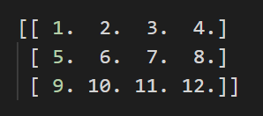
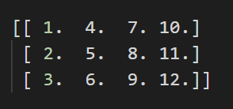
¿Cuál es la diferencia?
Clase 10: Matrices
import numpy as np
# Usamos la función "zeros" para # crear una matriz de
# 3 filas y 4 columnas
matriz = np.zeros([3,4])
cont = 1
for fila in range(0, 3):
for col in range(0, 4):
matriz[fila][col] = cont
cont += 1
print(matriz)
import numpy as np
# Usamos la función "zeros" para # crear una matriz de
# 3 filas y 4 columnas
matriz = np.zeros([3,4])
cont = 1
for col in range(0, 4):
for fila in range(0, 3):
matriz[fila][col] = cont
cont += 1
print(matriz)
Acá estamos recorriendo primero por columna
Acá estamos recorriendo primero por fila

Slide 14
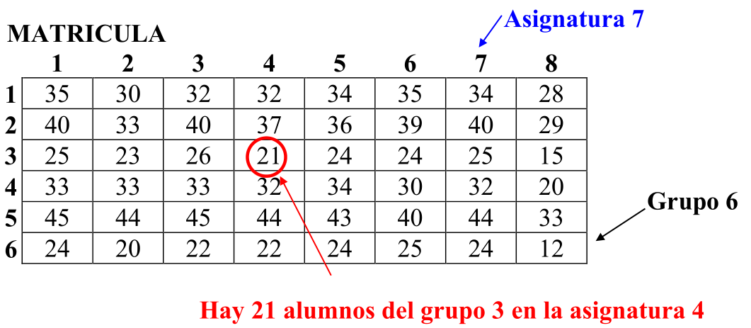
Un ejemplo 1/3
Clase 10: Matrices
Hay un archivo donde está almacenada la participación de estudiantes en grupos por asignatura. Cada línea contiene un rut, un número de grupo y un número de asignatura.
Existen solamente 6 grupos y 8 asignaturas.
Se debe leer el archivo y almacenarlo en una matriz, donde las filas corresponden a los grupos y las columnas a las asignaturas.

Slide 15
Un ejemplo 2/3
Clase 10: Matrices
Construya un programa que lea el archivo, pueble la matriz e imprima por pantalla el total de estudiantes matriculados por cada asignatura
Las asignaturas son:
1:Matemáticas, 2:Lengua Española, 3:Formación Humanística, 4:Ciencias Naturales, 5:Inglés, 6:Informática Básica, 7:Estructura de la Información, 8:Metodología de la Programación

Slide 16
Un ejemplo 3/3
Clase 10: Matrices
Para solucionar este ejemplo, lo que hay que hacer es sumar hacia abajo por cada asignatura
Una vez leídos los datos desde el archivo, la parte importante es:
def escribirEstudiantesPorAsignatura(matriz):
for c in range(8):
suma = 0
for f in range(6):
suma = suma + matriz[f][c]
print(obtenerNombreAsignatura(c), suma)

Slide 17
Clarificando las cosas
Clase 10: Matrices
Muchas veces sucede que NO sabemos la cantidad de columnas y/o filas que necesitamos almacenar
Ni tampoco sabemos a priori los nombres de lo que almacenaremos (como en el ejemplo anterior, ya sabíamos el nombre de las asignaturas).

Slide 18
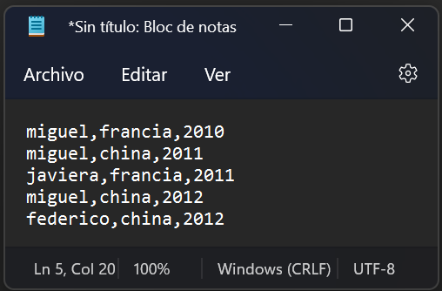
Otro ejemplo
Clase 10: Matrices
Tú y tus amigos son fanáticos de los viajes
Han visitado muchos países, en diferentes años
¿Puedes crear un programa donde tus amigos puedan ingresar todos los países y los años de las visitas, y te diga cuál es el país favorito (o sea, el más visitado) y quienes de tus amigos lo visitaron?
Países más visitados:
China:
- Miguel
- Federico

Slide 19
Propuesta
Clase 10: Matrices
países
En la intersección se almacenará el dato que corresponde al nombre y país
nombres

Slide 20
¿Cómo funcionaría en el problema?
Clase 10: Matrices
# una lista inicialmente vacía
paises = [ ]
nombres = [ ]
países
nombres
Una matriz donde almacenarás los datos

Slide 21
¿Qué debes hacer cuando lees un país?
Clase 10: Matrices
Debes descubrir si el país ya está en la lista.
Si es que ya está, no hagas nada.
Si es que no está, agrégalo al final.
países
nombres

Slide 22
Pero, ¿qué pasa con la matriz?
Clase 10: Matrices
países
Antes de comenzar a leer, vamos a crear suficiente espacio para almacenar todos los datos que necesitemos
nombres

Slide 23
Algo equivalente pasa con los nombres
Clase 10: Matrices
países
nombres

Slide 24
Paso a paso
Clase 10: Matrices
Comienza con las listas de países y nombres vacías, y la matriz de contadores suficientemente grande para almacenar todos los datos. Esta matriz está llena de ceros.
países
0
0
0
0
0
0
0
0
0
0
0
0
nombres
0
0
0
0
0
0
0
0
0
0
0
0
0
0
0
0
0
0

Slide 25
Paso a paso
Clase 10: Matrices
¿Existe Francia?
No, así que lo agregas al final de la lista
El programa lee Miguel, Francia, 2010
¿Existe Miguel?
No, así que lo agregas al final de la lista
(La lista está actualmente vacía, así que al agregarlo al final, queda en primer lugar)
países
F
Miguel visitó Francia, así que corresponde dejar registrado el hecho
M
1
0
0
0
0
0
0
0
0
0
0
0
0
nombres
0
0
0
0
0
0
0
0
0
0
0
0
0
0
0
0
0
0

Slide 26
Paso a paso
Clase 10: Matrices
¿Existe China?
No, así que lo agregas al final de la lista
El programa lee Miguel, China, 2011
países
F
Ch
Miguel visitó China, así que corresponde dejar registrado el hecho
¿Existe Miguel?
Si, así no agregas nada
M
1
1
0
0
0
0
0
0
0
0
0
0
0
0
nombres
0
0
0
0
0
0
0
0
0
0
0
0
0
0
0
0
0
0

Slide 27
Paso a paso
Clase 10: Matrices
¿Existe Francia?
Si. No tienes nada que hacer
El programa lee Javiera, Francia, 2011
países
F
Ch
Javiera visitó Francia, así que corresponde dejar registrado el hecho
¿Existe Javiera?
No, así que la agregas al final de la lista
M
1
1
0
0
0
0
0
0
0
0
0
0
0
0
J
1
nombres
0
0
0
0
0
0
0
0
0
0
0
0
0
0
0
0
0
0

Slide 28
Paso a paso
Clase 10: Matrices
El programa lee Miguel, China, 2011
¿Existe China?
países
F
Ch
Miguel visitó China, ¡de nuevo!
¿Existe Miguel?
Si pensaste que siempre había que poner un UNO, ¡estabas equivocado!
2
Lo correcto es INCREMENTAR en uno el contador de visitas de esa persona en ese país
M
1
1
0
0
0
0
0
0
0
0
0
0
0
0
J
1
nombres
0
0
0
0
0
0
0
0
0
0
0
0
0
0
0
0
0
0

Slide 29
Paso a paso
Clase 10: Matrices
El programa lee Federico, China, 2012
¿Existe China?
países
F
Ch
Federico en China
¿Existe Federico?
2
M
1
1
0
0
0
0
0
0
0
0
0
0
0
0
J
1
nombres
F
0
0
0
0
0
0
1
0
0
0
0
0
0
0
0
0
0
0
0

Slide 30
Paso a paso
Clase 10: Matrices
países
F
Ch
Finalizó el ingreso de datos
¿Cuál es el país más visitado?
Tienes que sumar hacia abajo, por columna
Te conviene crear una lista, para ir guardando la suma por país
2
M
1
1
0
0
0
0
0
0
0
0
0
0
0
0
J
1
nombres
F
0
0
0
0
0
0
1
0
0
0
0
0
0
0
0
0
0
0
0
Una vez que tengas las suma por cada país, puedes determinar el mayor
2
0
0
0
0
0
0
3
¡El mayor!

Slide 31
Paso a paso
Clase 10: Matrices
países
F
Ch
Ya sabes cuál país fue el más visitado
Ahora, necesitas recorrer esa lista, e informar los nombres de las personas que visitaron dicho país
2
M
1
1
0
0
0
0
0
0
0
0
0
0
0
0
J
1
nombres
F
0
0
0
0
0
0
1
0
0
0
0
0
0
0
0
0
0
0
0
2
0
0
0
0
0
0
3
Un CERO significa que la persona NO visitó ese país

Slide 32
¿Y cómo se haría en Python?
Clase 10: Matrices
Tienes que abrir el archivo
Tienes que leer línea a línea hasta que el archivo se termine
Tienes que separar cada parte de la línea
¡Todo esto ya sabes cómo hacerlo!
03
02
01

Slide 33
¿Y cómo se haría en Python?
Clase 10: Matrices
Tienes que preguntar si el país existe o no. Si es que no existe, hay que agregarlo al final.
# Esta función retorna el índice en que el
# elemento está en la lista.
# Si es que el elemento no está en la lista, lo # agrega al final. En este caso, igual retorna
# el índice donde se encuentra el elemento
def buscarAgregar(lista, elemento):
if elemento not in lista:
lista.append(elemento)
return lista.index(elemento)
# Este código estará dentro del ciclo
# de lectura:
partes = linea.split()
pais = partes[1]
columna = buscarAgregar(paises, pais)

Slide 34
¿Y cómo se haría en Python?
Clase 10: Matrices
Tienes que preguntar si el nombre existe o no. Si es que no existe, hay que agregarlo al final.
partes = linea.split()
nombre = partes[0]
fila = buscarAgregar(nombres, nombre)

Slide 35
¿Y cómo se haría en Python?
Clase 10: Matrices
Independiente de si el nombre y país existen o no, hay que incrementar en uno la intersección en la matriz.
# Después que hemos procesado el nombre y el país
# (y por lo tanto sabemos la fila y la columna
# en la matriz), incrementamos el contador en la
# intersección indicada:
matriz[fila][columna] = matriz[fila][columna] + 1

Slide 36
En resumen
Clase 10: Matrices
paises = []
nombres = []
matriz = np.zeros([100,100])
arch = open("archivo.txt", "r")
linea = arch.readline().strip()
while linea != "":
partes = linea.split(",")
nombre = partes[0]
pais = partes[1]
año = int(partes[2])
columna = buscarAgregar(paises, pais)
fila = buscarAgregar(nombres, nombre)
matriz[fila][columna] = matriz[fila][columna] + 1
linea = arch.readline().strip()
def buscarAgregar(lista, elemento):
if not elemento in lista:
lista.append(elemento)
return lista.index(elemento)

Slide 37
Matriz de Adyacencia
Clase 10: Matrices
Algo muy útil que se puede almacenar dentro de una matriz son las distancias entre lugares
En este caso, el valor almacenado en la intersección representa la distancia entre las ciudades de la fila y columna
OJO, que la lista de ciudades es una sola
ciudades
ciudades
Distancia entre las ciudades

Slide 38
Clase 9: Matrices
Recapitulando…
?
¿Qué es una matriz?
Un arreglo de tipo bidimensional que nos permite almacenar datos de manera estructurada.
¿De qué nos sirve utilizarlas por sobre las listas?

Slide 39
Trabajo autónomo mínimo
Clase 10: Matrices
Revisar capítulo 9 libro guía.
Resolver ejercicios 6, 7, 8, 9.

